Slide 1


Geek Girls CARROTS
ZURICH
für mehr Frauen in der IT

Slide 2
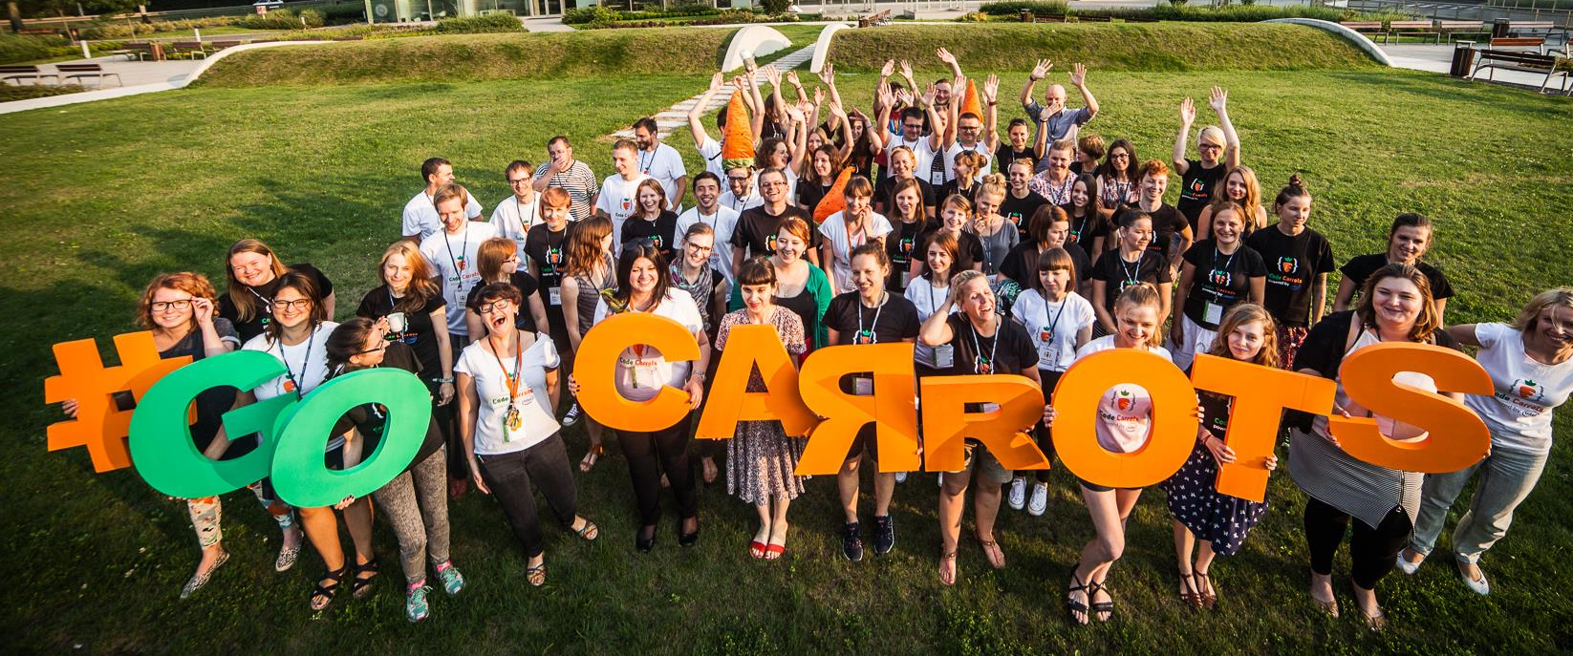
Geek Girls CARROTS
Internationale Freiwilligenorganisation
15
Länder
Vorträge & Networking
Workshops
Hilfe beim Bewerbungsprozess
Gratis & offen für alle

Slide 3

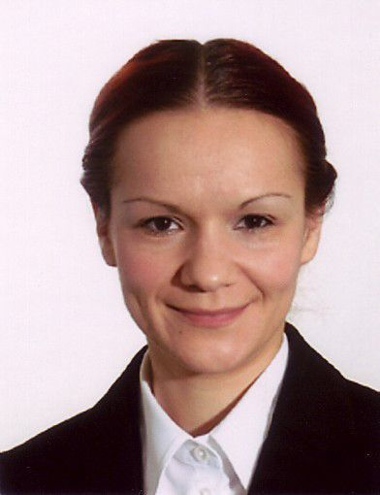
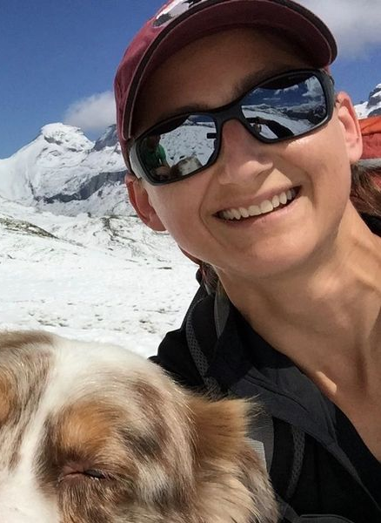
Tutoren
Susanne Müller
Alma Karalic
Marijke Habermann
Programmieren Lernen mit Python

Slide 4
Was ist Python?
Programmiersprache
Interpretierte Sprache
Wieso Python?
Vielseitig: Web Development, Data Science
Am schnellsten wachsende Programmiersprache.
Google, Microsoft, IBM, Mozilla, Dropbox arbeiten mit Python.
Einfach zu lernen!!!
Notes:
Eine RICHTIGE Programmiersprache
Interpretierte Sprache
Was wir schreiben wird in Maschinencode übersetzt
WIESO PYTHON?
Vielseitig anwendbar: Web Development, Data Science
Am schnellsten wachsende Programmiersprache.
Google, Microsoft, IBM, Mozilla, Dropbox arbeiten mit Python.
Einfach zu lernen!!!

Slide 5
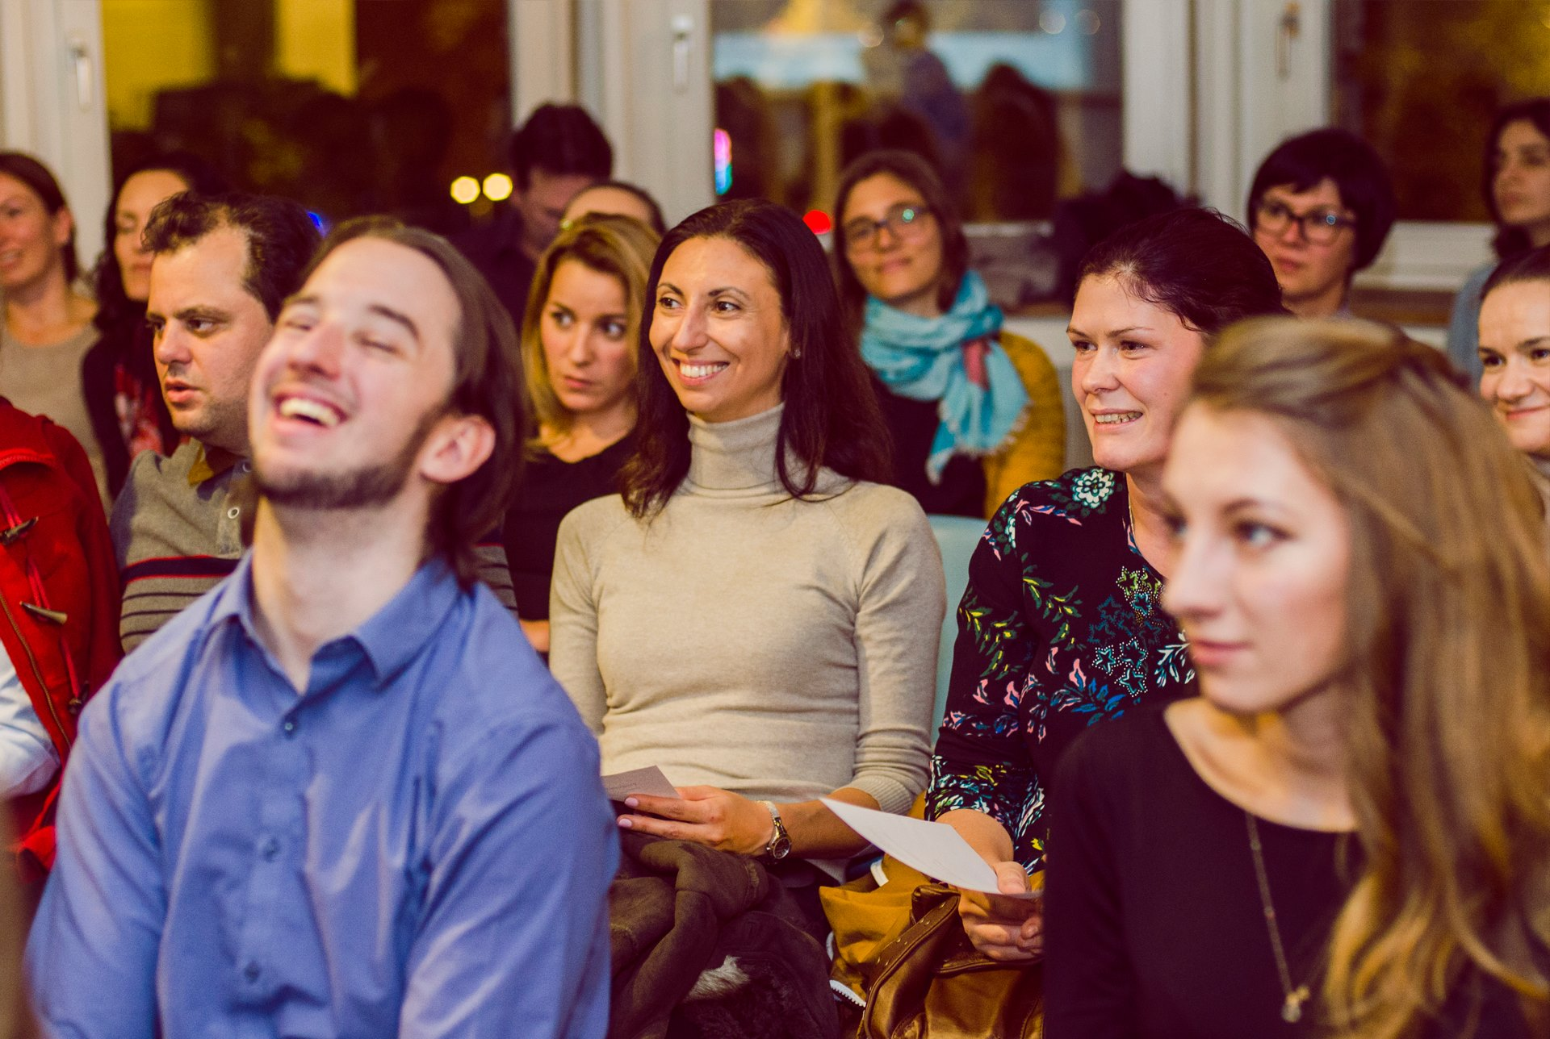
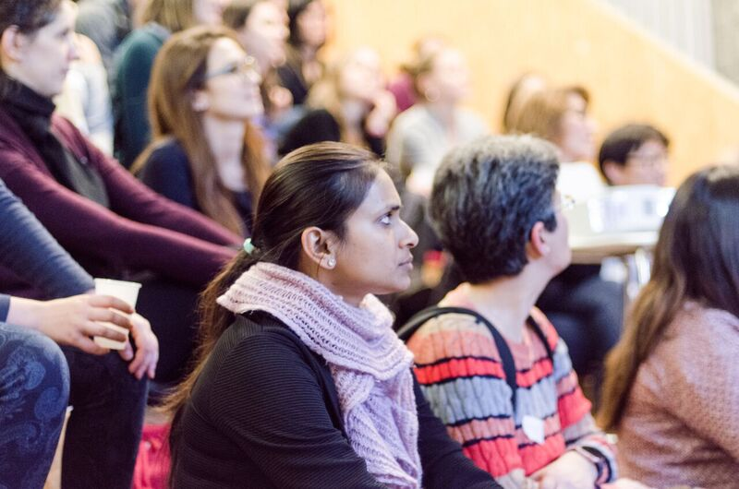

Plan für Heute
10:00 - Einführung
10:10 - Theorie Teil 1
Addition, Variablen, Typen,
I/O, List, Dictionary
10:55 - Pause
11:05 - Theorie Teil 2
if, Schlaufen
Projektarbeit
Fotos umbenennen
11:50 - Abschlusspräsentation
Notes:
Everyone is welcome: all genders, all experience levels, all ages
Diverse professions: UX professionals, IT sys admins, developers, social media specialists, graphics designers

Slide 6
Wir fangen an!
Falls ihr den Faden verliert:
Skript: https://github.com/GeekGirlsCarrotsZH/Programmieren_Lernen_mit_Python/wiki/Kursunterlagen-Teil-1
Beispielcode:
https://github.com/GeekGirlsCarrotsZH/Programmier en_Lernen_mit_Python/blob/master/PythonCode_ Teil1
Kann man auch im Notepad/Texteditor öffnen
Einloggen auf pythonanywhere.com

Slide 8
Plan für Heute
14:00 - Einführung
14:10 - Theorie Teil 1
Addition, Variablen, Typen,
I/O, List, Dictionary
14:55 - Pause
15:05 - Theorie Teil 2
if, Schlaufen
Projektarbeit
Fotos umbenennen
15:50 - Abschlusspräsentation
Notes:
Everyone is welcome: all genders, all experience levels, all ages
Diverse professions: UX professionals, IT sys admins, developers, social media specialists, graphics designers

Slide 9
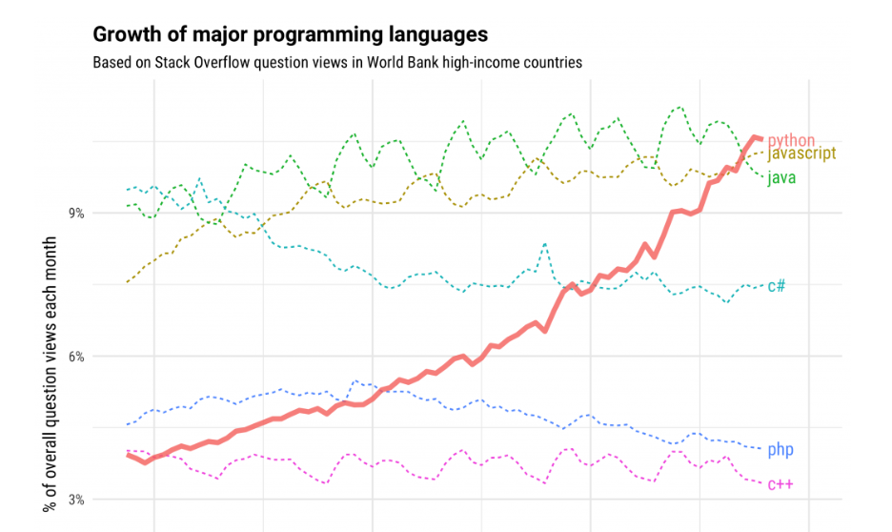
https://stackoverflow.blog/2017/09/06/incredible-growth-python/

